Slide 1

Мобильное приложение контроля заданий ProjectPal
Выполнили студенты 3 курса ФКН группа 6-1
Шестопалов Даниил Андреевич
Третьяков Данила Сергеевич
Иванов Григорий Валерьевич

Slide 2
Проблематика
Неумелое распределение своего времени;
Откладывание заданий на последний момент.

Slide 3
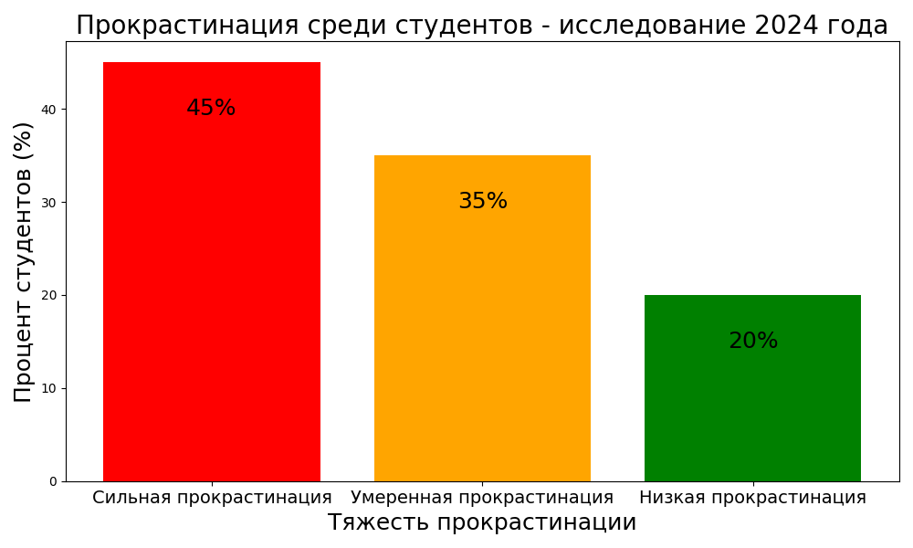
Статистика

Slide 4
Целевая аудитория
Люди в возрасте 20-25:
Студенты
Преподаватели

Slide 5
Предлагаемое решение
Мобильное приложение ProjectPal:
Помогает учащимся улучшить свою организацию времени;
Предоставляет уведомления о заданиях;
Позволяет учащимся отвечать на задания;
Даёт возможность преподавателям создавать задания;

Slide 6


Технологии и инновации. Клиент

Slide 7




Технологии и инновации. Сервер

Slide 8
Конкурентное преимущество
Плюсы | ProjectPal | Moodle | IStudiz pro | MyStudyLive | Power Planner
Отслеживание оценок | + | + | + | + | +
Уведомления (напоминания) | + | + | + | + | +
Контроль со стороны преподавателя | + | + | - | + | -
Возможность работы оффлайн | - | - | + | + | +
Отсутствие платной подписки для обычных пользователей | + | + | - | - | -

Slide 9
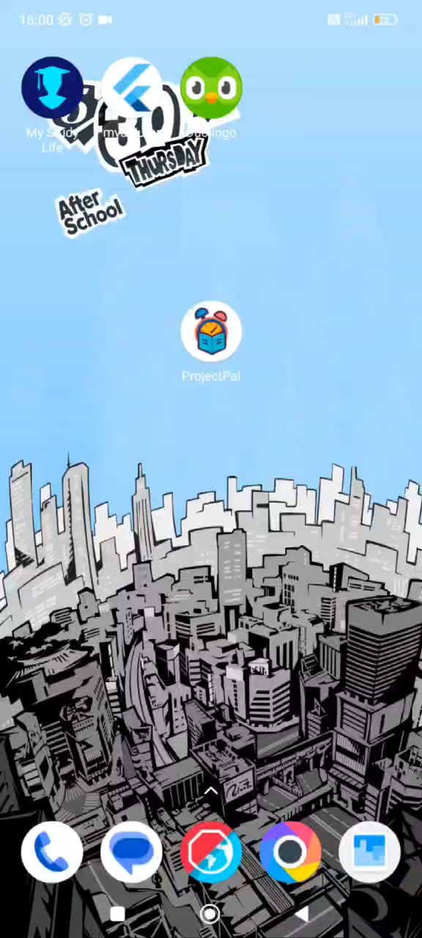
Демонстрация продукта

Slide 10

Демонстрация продукта

Slide 11
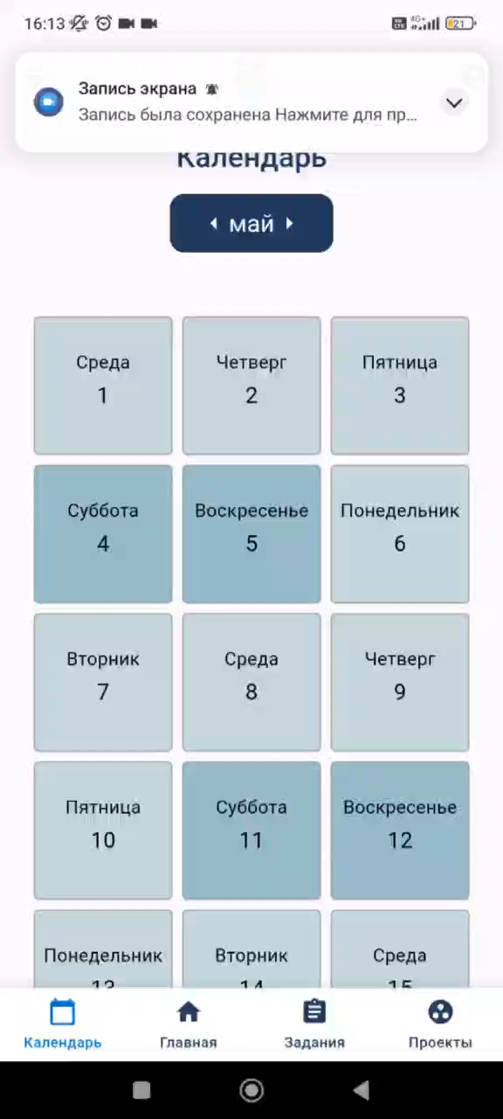
Демонстрация продукта

Slide 12
Бизнес-модель
Платная интеграция системы в учебные заведения;
Платная помощь в развертывании сервера.

Slide 13
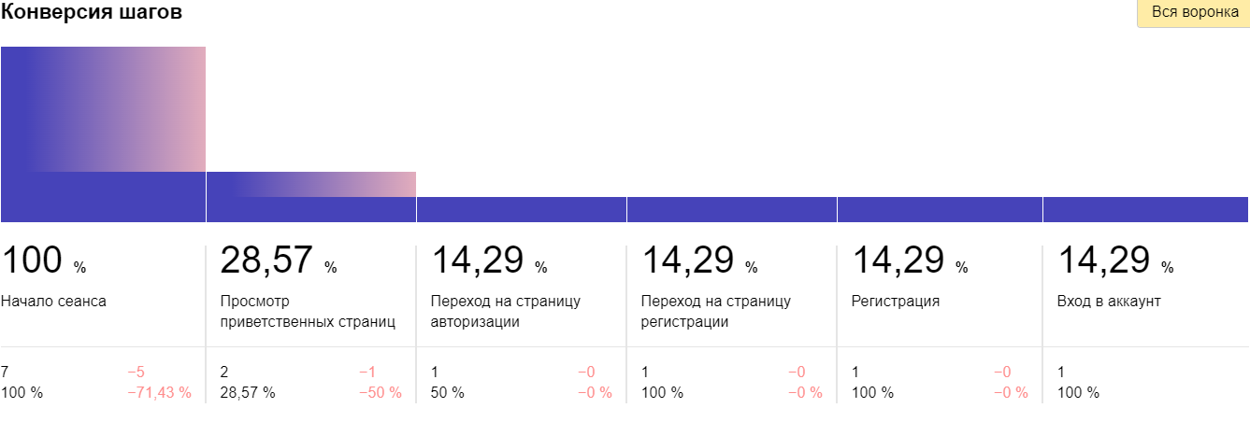
Аналитика. Воронка авторизации

Slide 14
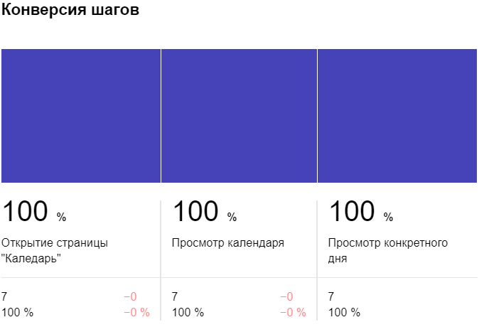
Аналитика. Просмотр календаря

Slide 15
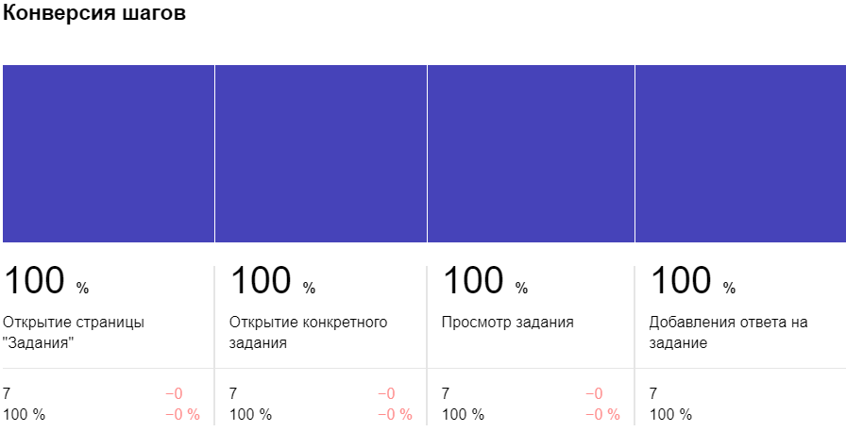
Аналитика. Добавление ответа

Slide 16
План развития. Долгосрочные цели
Реализовать чат между преподавателями и учащимися;
Реализовать расписание занятий;
Реализовать возможность запуска приложения в автономном режиме;
Реализовать выбор визуальной темы приложения.

Slide 17
Информация о команде
Участники проекта | Закрепленные роли
Шестопалов Даниил Андреевич | Тимлид, backend разработчик
Третьяков Данила Сергеевич | Бизнес-аналитик, дизайнер, frontend разработчик
Иванов Григорий Валерьевич | Системный аналитик, технический писатель, QA-инженер

Slide 18

Мобильное приложение​
контроля заданий​ ProjectPal ​
Выполнили студенты 3 курса ФКН группа 6-1:
Шестопалов Даниил Андреевич
Третьяков Данила Сергеевич
Иванов Григорий Валерьевич

